Slide 1
Genesis a Exodus
Roháčková, Novotný

Slide 2
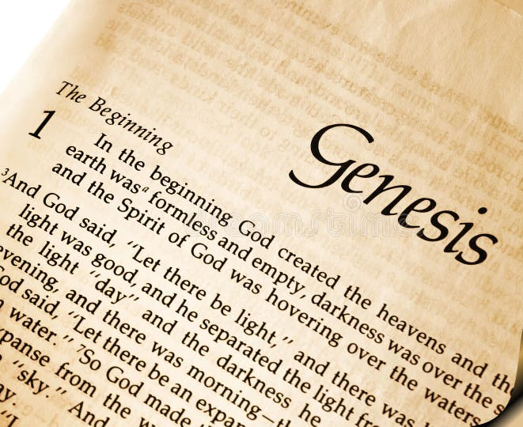
Genesis

Slide 3
O stvoření světa
• první den Bůh stvořil nebe a zemi, světlo a tmu
• druhý den oblohu
• třetí den oddělil souš a moře, nechal vykvést rostliny
• čtvrtý den vytvořil Slunce, měsíc a hvězdy
• pátý den ryby a ptactvo
• šestý den zemskou zvěř a člověka
• sedmý den požehnal a posvětil, dokončil své dílo

Slide 4
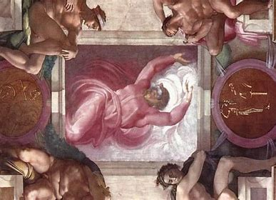
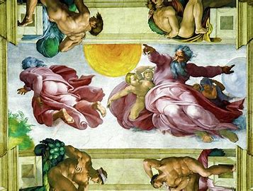
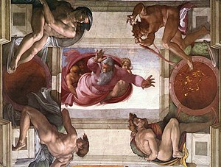
Michelangelo Buonarroti (1508 –1512), Sixtinská kaple
Oddělení světla od temnoty
Stvoření Slunce, Měsíce a rostlin
Oddělení země od vod

Slide 5
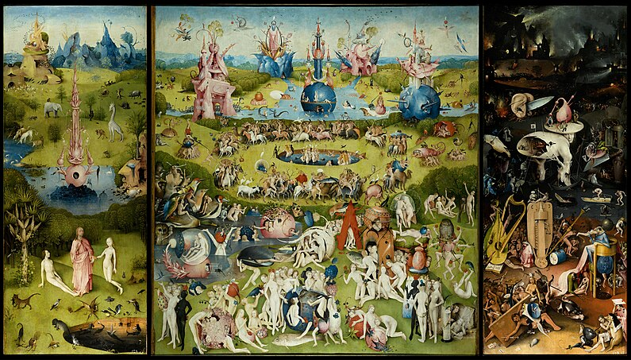
Zahrada pozemských rozkoší, Hieronymus Bosch (1490-1510), Museo del Prado

Slide 6
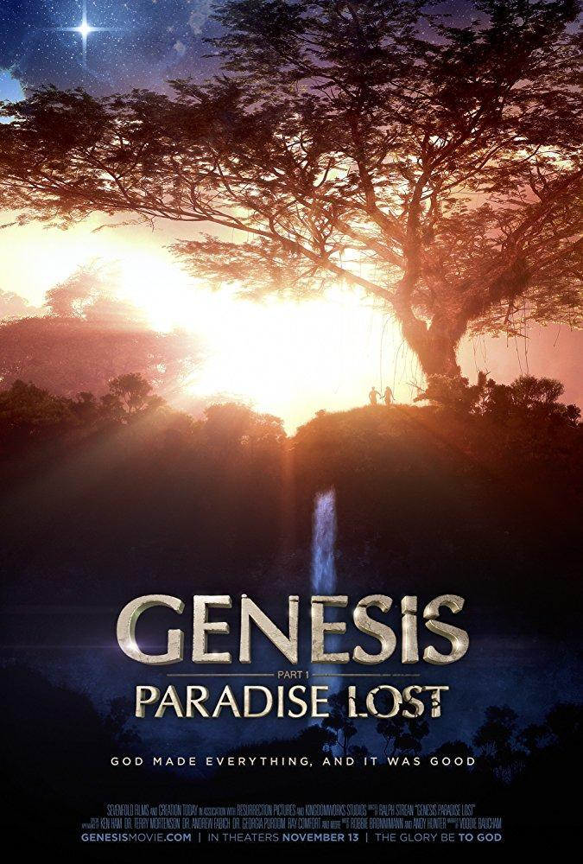
Genesis: Paradise Lost, 2017, Ralph Strean

Slide 7
Adam a Eva
Hospodin vdechl člověku život
vytvořil pro něj zahradu v Edenu, doprostřed umístil strom života a strom poznání dobrého a zlého – zakázal mu z něj jíst
z jeho žebra mu stvořil ženu
had přesvědčil ženu, aby pozřela plod ze stromu poznání dobrého a zlého – poznali že jsou nazí; dopustili se tak prvotního hříchu
Bůh je vyhnal z Edenu

Slide 8
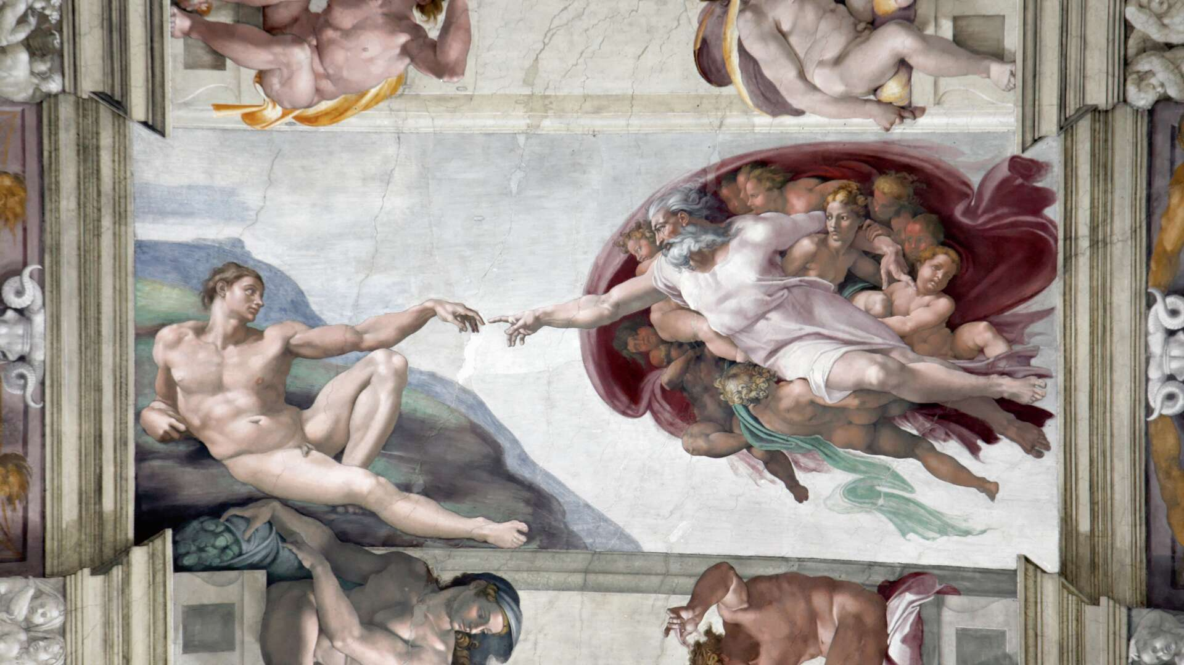
4. Stvoření Adama

Slide 9
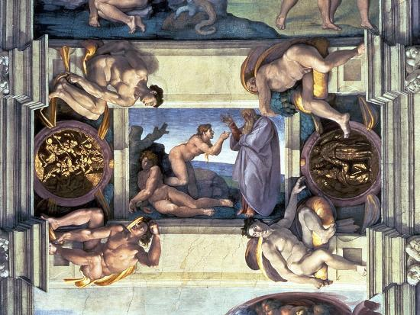
5. Stvoření Evy
6. Prvotní hřích a vyhnání z ráje

Slide 10
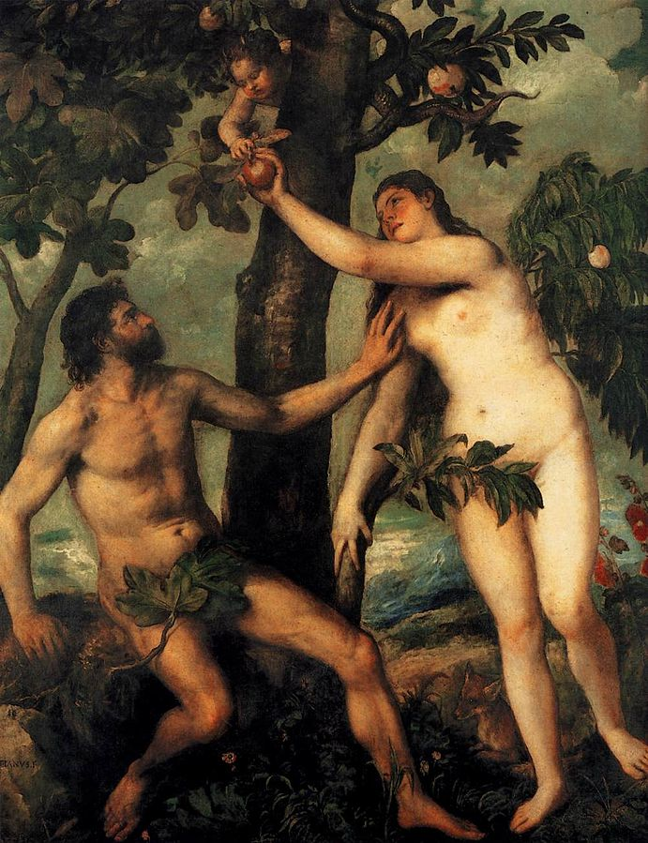
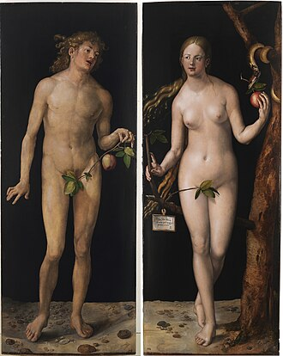
Adam a Eva, Titian Tiziano Vecelli (1550)
Adam a Eva, Albrecht Durer (1507), Museo del Prado

Slide 11
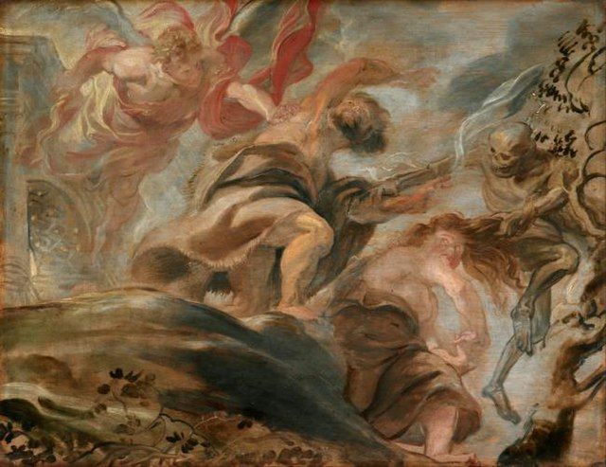
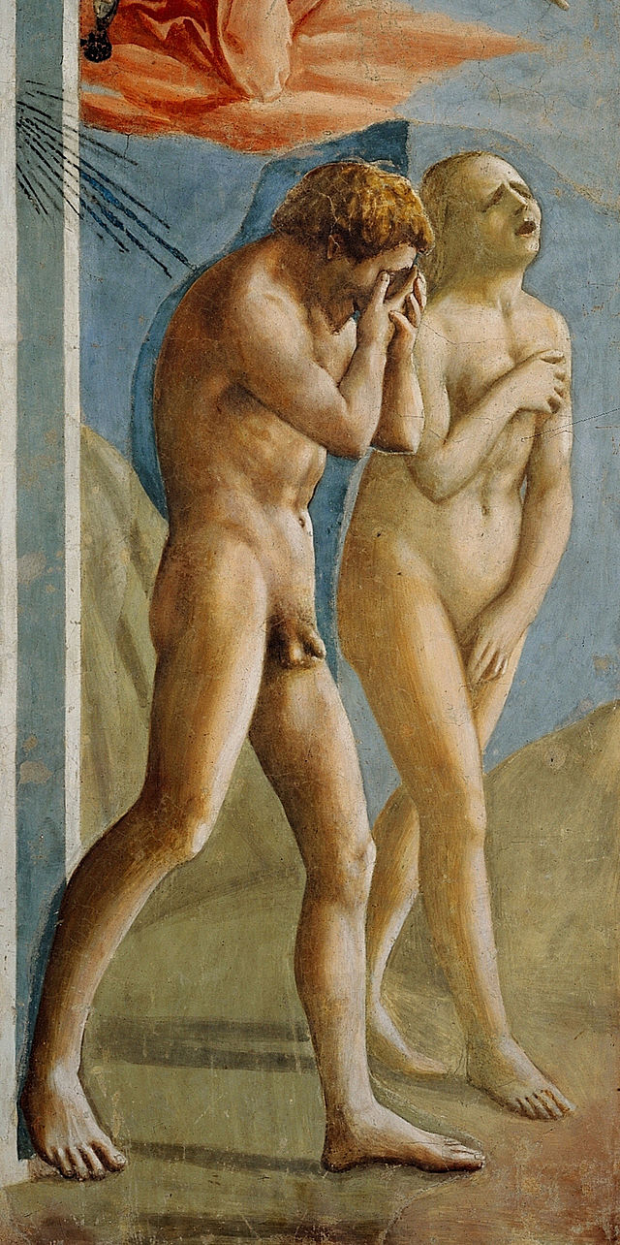
Vyhnání z ráje, Peter Paul Rubens (1602), NGP
Vyhnání z ráje, Masaccio (1425)

Slide 12
Kain a Ábel
Ábel se stal pastýřem, Kain zemědělcem
Ábel Hospodinovi obětoval jehňata, Kain vypěstované plodiny
Hospodin shlédl Ábelovu oběť, Kainovu neshlédl
Kain zabil Ábela
Bůh jej proklel a odvrhl od země
Kain žádal, aby ho mohl kdokoli jej najde zabít, Bůh odmítl – kdokoli by Kaina zabil, byl by postižen pomstou

Slide 13
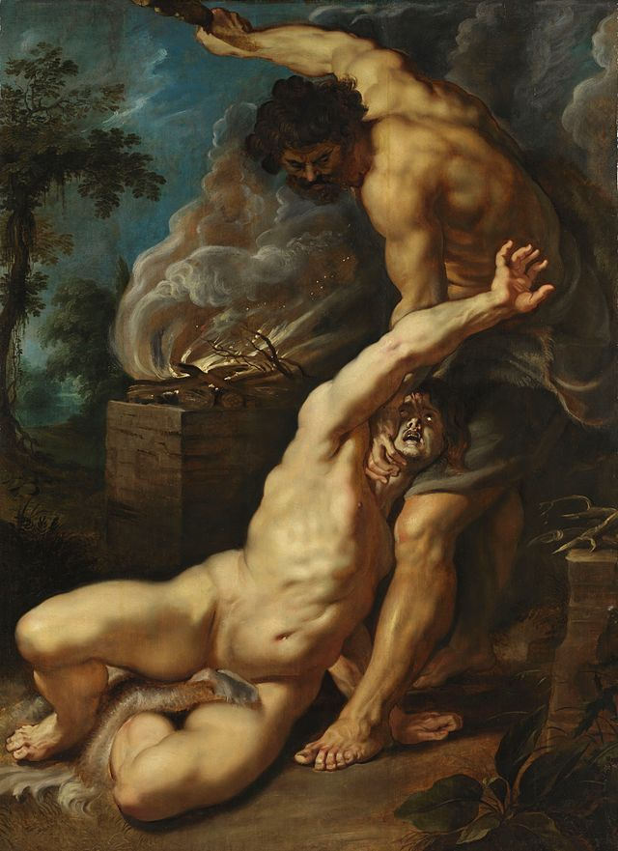
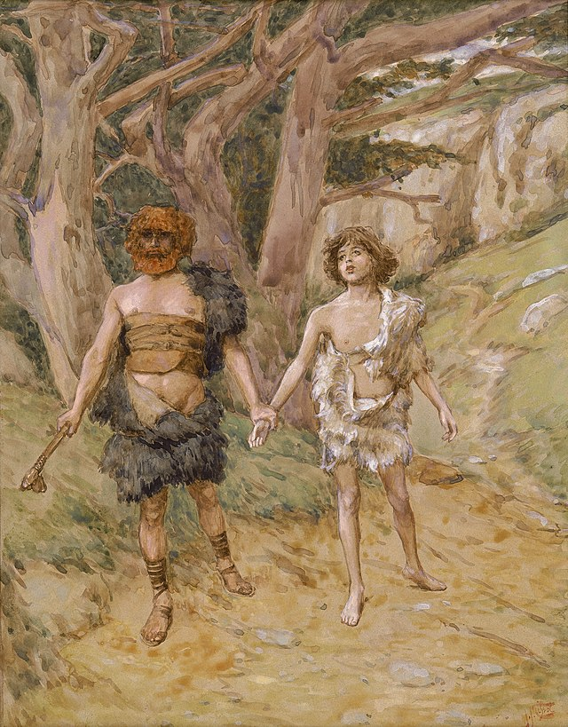
Kain zabíjí Ábela, Peter Paul Rubens (1608–1609)
Kain vedoucí Ábela na smrt, James Tissot (1896-1902)

Slide 14
O potopě světa
lidé na zemi přibývali, spolu s tím se rozmnožila i zlovůle a násilí
Bůh litoval, že člověka stvořil – rozhodl se člověka i zvěř smést z povrchu země
Noe (byl spravedlivý, chodil za Bohem) u něj našel milost – Bůh mu přikázal, aby si postavil archu, vzít do ní svou rodinu a pár se všeho tvorstva a přečkat tam potopu, kterou na zemi uvede
seslal déšť trvající 40 dní a 40 nocí
archa spočinula na pohoří Araratu
Noe vypouštěl holubici - když se vrátila se s olivovým listem, poznal, že vody ustupují
Bůh přikázal Noemu aby vyšel z archy a všechny vyvedl
Bůh přislíbil, že už nikdy nezničí, co stvořil – na důkaz této smlouvy vytvořil duhu

Slide 15
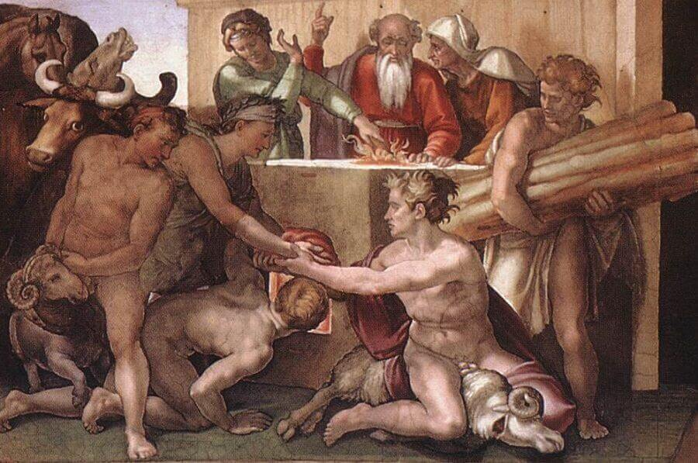
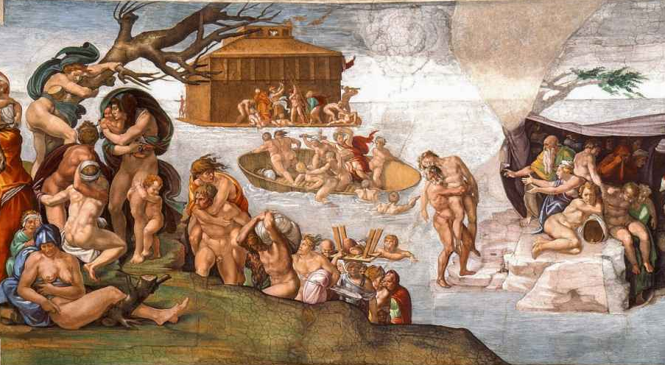
7. Noemova oběť
8. Potopa

Slide 16
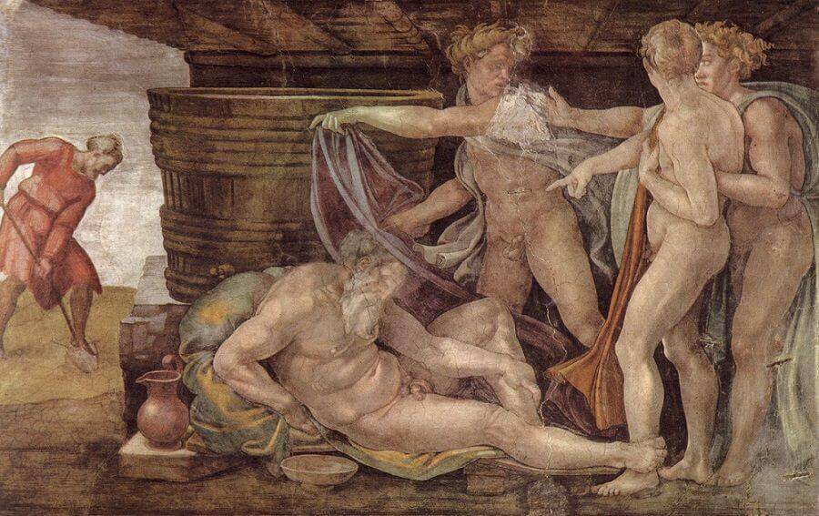
9. Opilství Noema

Slide 17
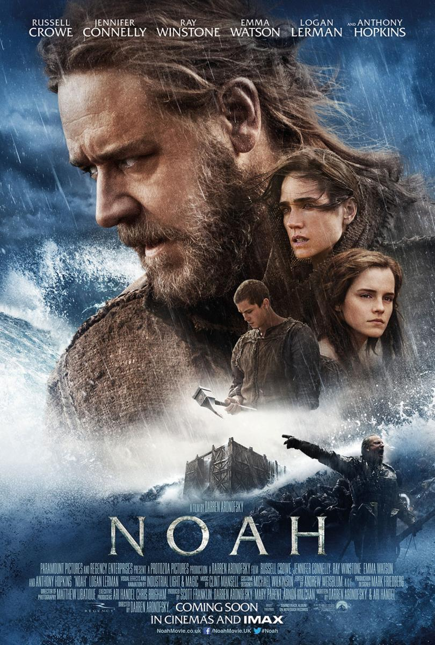
Noe, 2014, Darren Aronofsky

Slide 18
Babylonská věž
země byla jednotná v řeči i v činech
lidé se rozhodli vybudovat město a věž
Hospodin si uvědomil, že lidé nebudou chtít ustoupit od ničeho, co si usmyslí provést – zmate jim řeč
město se jmenuje Bábel = zmatek

Slide 19
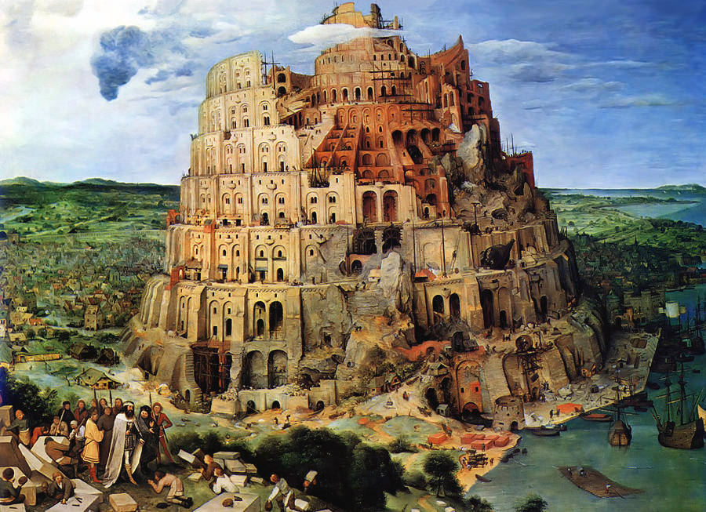
Babylónská věž, Pieter Bruegel (1563)

Slide 20
Abraham a Sára
Abramova žena Sáraj byla neplodná
promluvil k němu Hospodin – má se ženou a synovcem Lotem odejít do země, kterou mu ukáže, požehná mu a učiní ho velkým národem
se služebnicí Hagar měl syna Izmaela, se Sárou Izáka
jako zkoušku Abrahamovy víry mu poručil obětovat syna Izáka
Abraham uspěl, místo syna obětoval berana

Slide 21
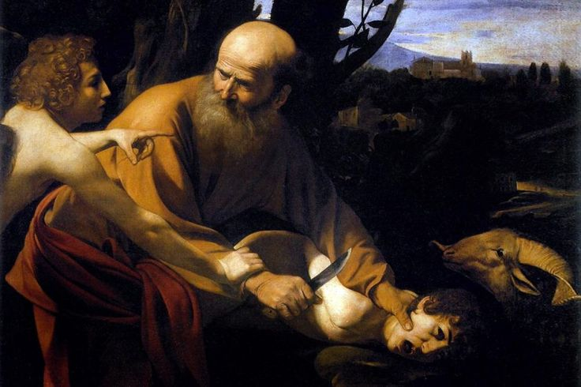
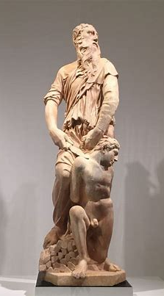
Obětování Izáka, Caravaggio (1602)
Obětování Izáka, Donatelo (1421)

Slide 22
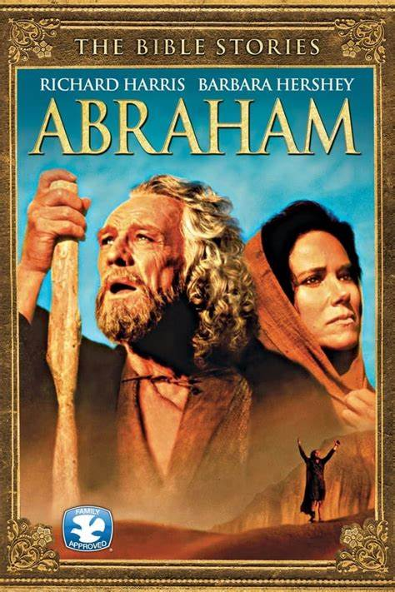
Biblické příběhy: Abrahám, 1993, Joseph Sargent

Slide 23
Jákob a Ezau
Rebeka (Izákova žena) porodila dvojčata
Ezau byl zrzavý, zarostlý, stal se silným lovcem; Jákob držel Ezaua za patu, bezúhonný, poklidný
Ezau Jákobovi prodal své prvorozenectví za misku čočky
když Izák umíral, oslepl - Jákob se vydával za Ezaua a dostal od otce požehnání
utekl před Ezauem za matčiným bratrem Lábanem
na cestě se mu zdálo o žebříku, který stoupal až do nebes, promlouval k němu Bůh

Slide 24
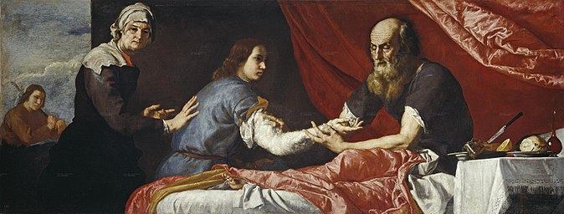
Izák a Jakub, Jusepe de Ribera (1637), Museo del Prado

Slide 25
Jákob a Ráchel
Jákob byl uvítán u Lábana
bude mu sloužit 7 let za mladší dceru Ráchel
po 7 letech mu Lában dal starší dceru Leu, pro Ráchel sloužil dalších 7 let, poté dalších 6 pro stádo
Jákob měl s Ráchel, Leou a jejich služebnicemi dohromady 12 synů
Lában k Jákobvi ztrácel náklonost
k Jákobovi ve snu promluvil Bůh - má se vrátit do svého rodiště
na cestě se setkal s Ezauem - usmířili se

Slide 26
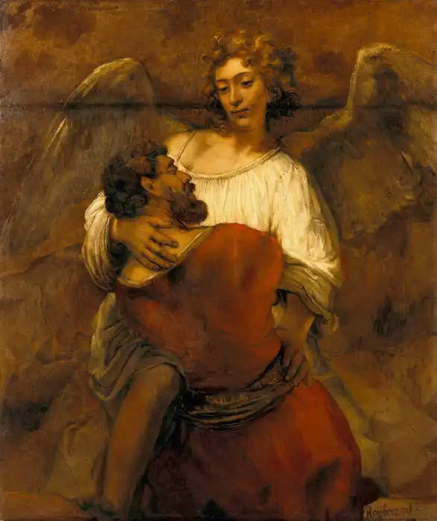
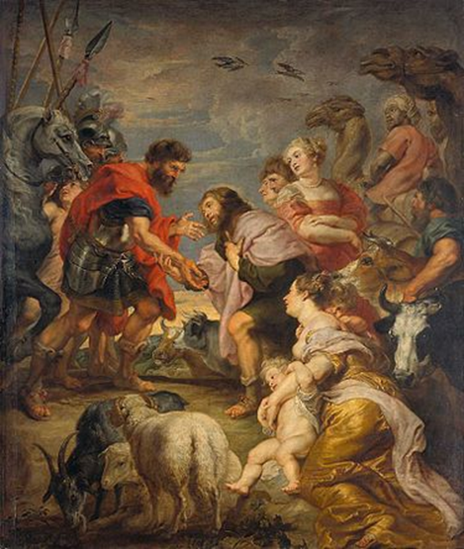
Jákob zápasí s andělem, Rembrandt (1659), Rijksmuseum
Smíření Ezaua a Jákoba, Rubens (1624), Staatsgalerie Schleissheim

Slide 27
Josef a jeho bratři
Josef byl jedenáctým synem Jákoba
Jákob jej měl v oblibě, věnoval mu plášť
Josef měl sny, předpovídající, že se mu jeho bratři budou klanět
chtěli jej zabít - Ruben je zastavil; prodali ho Išmaelitům a jeho plášť namočený v krvi kozla předložili otci
Josef byl v Egyptě prodán Potifarovi - úředník faraona
Potifarova žena jej obvinila ze znásilnění a byl zatčen
předpověděl budoucnost pekaře a číšníka
z výkladu snů faraona zemi předpověděl 7 let hojnosti a 7 let hladomoru - byl jmenován správcem Egypta
během hladomoru přišli jeho bratři do Egypta, setkali se s Josefem, smířili se

Slide 28
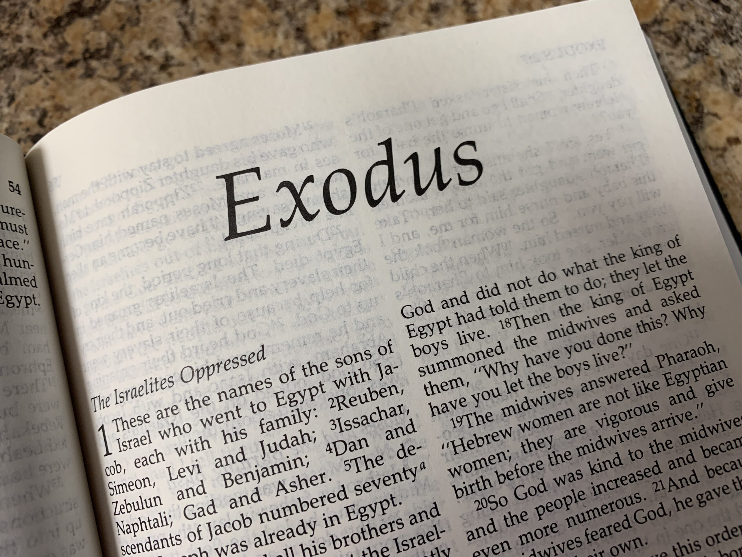
Exodus

Slide 29
Obecné informace
2. kniha Mojžíšova
Autorem je údajně Mojžíš
Exodus
z řeckého exodos (vyjít, východ)
hebrejský název Šemot [shmot] (Jména)
40 kapitol - 1 až 13 – Egypt a vysvobození z otroctví
- 13-18 – Odchod z Egypta a putování do Země zaslíbené
-19-40 – Desatero a táboření u hory Sinaj

Slide 30
Egypt a vysvobození z otroctví

Slide 31
Kapitola 1.
Nástup nového faraona
Zotročení Hebrejců
Nařízení usmrcovat novorozené chlapce (dívky ušetřeny)
Nejprve porodní báby - odmítly
Vhazování do Nilu

Slide 32
Kapitola 2.
Mojžíš po narození zatajen a ukrýván
Poslán v ošatce po Nilu
Vytáhla jej faraonova dcera
Mojžíš odkojen vlastní matkou a poté odveden na faraonův dvůr
Od faraonovi dcery dostal jméno Mojžíš (Vytahující)
Vychován na faraonově dvoře
Jako dospělý bránil Izraelce (zabil při tom Egypťana)
Faraon chtěl Mojžíše popravit
Mojžíš uprchl do Midjánu
Zde se oženil a narodil se mu syn

Slide 33
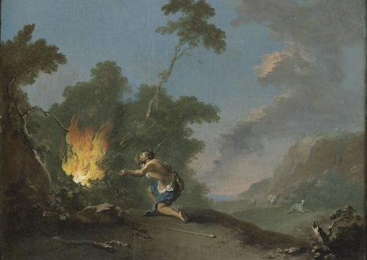
Kapitola 3-4
Hořící keř
Bůh promlouvá poprvé k Mojžíšovi
Bůh zjevuje své jméno
Bůh řekl Mojžíšovi: „JSEM, KTERÝ JSEM.“ A pokračoval: „Řekni Izraelcům toto: JSEM posílá mě k vám.“
Poslání vysvobodit izraelský lid z Egypta
Mojžíš několikrát odmítá
Bůh pověřuje Mojžíšova bratra Árona Mojžíšovým mluvčím
3 znamení pro Hebrejce :
Hůl se promění v hada
Ruka se promění v malomocnou
Voda se promění v krev
Návrat do Egypta
Obraz: Mojžíš před hořícím keřem, 18. století, Norbert Grund

Slide 34
Kapitola 5-6
Mojžíš s Áronem předstupují před faraona a žádají, aby propustil izraelský lid
Faraon hebrejského boha nezná a odmíta
Hebrejskému lidu se v Egyptě žije hůře
Žádné suroviny a více práce

Slide 35
Kapitola 7-10
Bůh sesílá na Egypt pohromy, ale faraon zůstává zatvrzelý
10 ran na Egypt
Krev
Žáby
Komáři
Mouchy
Mor na dobytek
Vředy
Krupobití
Kobylky
Temnota
Poslední rána (Kapitola 11-12)

Slide 36
Kapitola 11-13
Beránek
Krev na dveře jako znamení
Nekvašené jídlo - Pesach
Poslední rána
Pobytí všech prvorozených
Hospodin vyvedl Izraelce z egyptské země

Slide 37
Odchod z Egypta a putování do Země zaslíbené

Slide 38
Kapitola 13
Připomínání svátku Pesach
Bůh vede lid ve dne i v noci
Ohnivý sloup – Noc
Oblakový sloup – Den

Slide 39
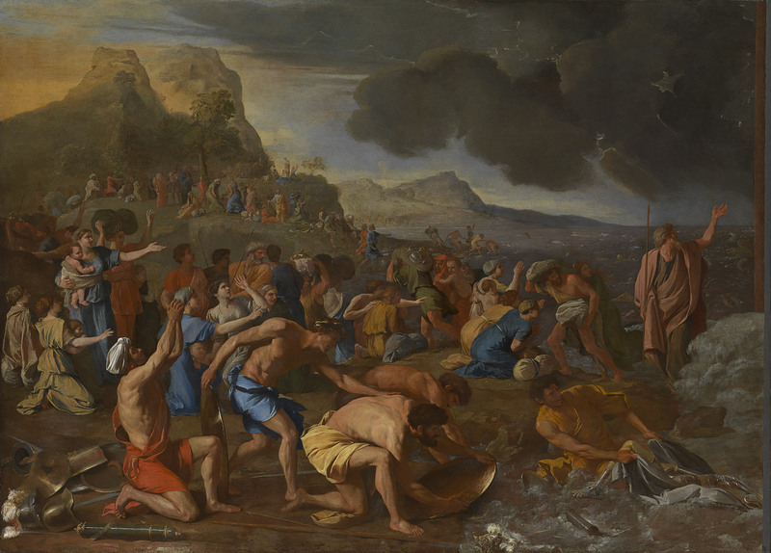
Kapitola 14-15
Faraon začal pronásledovat Izraelce
Bůh otevírá Izraelcům cestu skrz Rudé moře
Izraelci přešli suchou nohou
Egypťané se utopili
Obraz: Přechod přes Rudé moře, 1633–1634, Nicolas Poussin

Slide 40
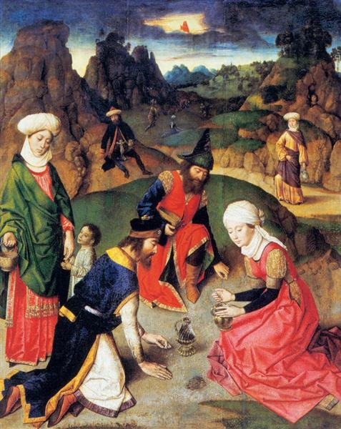
Kapitola 16-17
Putování pouští
Ztrácení víry v Boha
Hlad a žízeň
Bůh seslal svému lidu jídlo a vodu z nebes (mana)
Obraz: Sbírání many, 1465, Dirk Bouts

Slide 41
Kapitola 18
Mojžíš se znovu setkal se svou rodinou
Rozsuzování lidí
Mojžíš to dělal sám
Na radu svého tchána vybírá další muže co mu pomohou vést

Slide 42
Desatero a táboření u hory Sinaj

Slide 43
Kapitoly 19-24
Izraelité se utábořili pod horou Sinaj
Na horu sestupuje bůh
Nesmí na ní nikdo krom Mojžíše
Bůh sděluje Mojžíšovi své zákony, morální a rituální předpisy, desatero
Mojžíš vše sděluje lidu a zapisuje
Uzavření smlouvy s bohem
Krev obětovaných zvířat

Slide 44
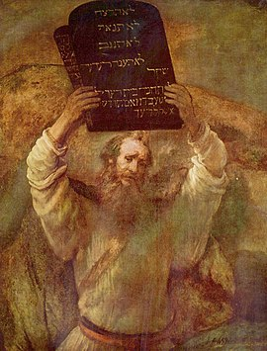
Kapitola 25-31
Mojžíš trávil s Bohem 40 dní a 40 nocí
Podle Božích pokynů měli Izraelci postavit stan setkávání
Přenosný svatostánek určený k setkávání s Hospodinem
Na konci Bůh předává Mojžíšovi kamenné desky s desaterem
Desatero psané Božím prstem
Obraz: Mojžíš rozbíjí desky zákona, 1659, Rembrandt

Slide 45
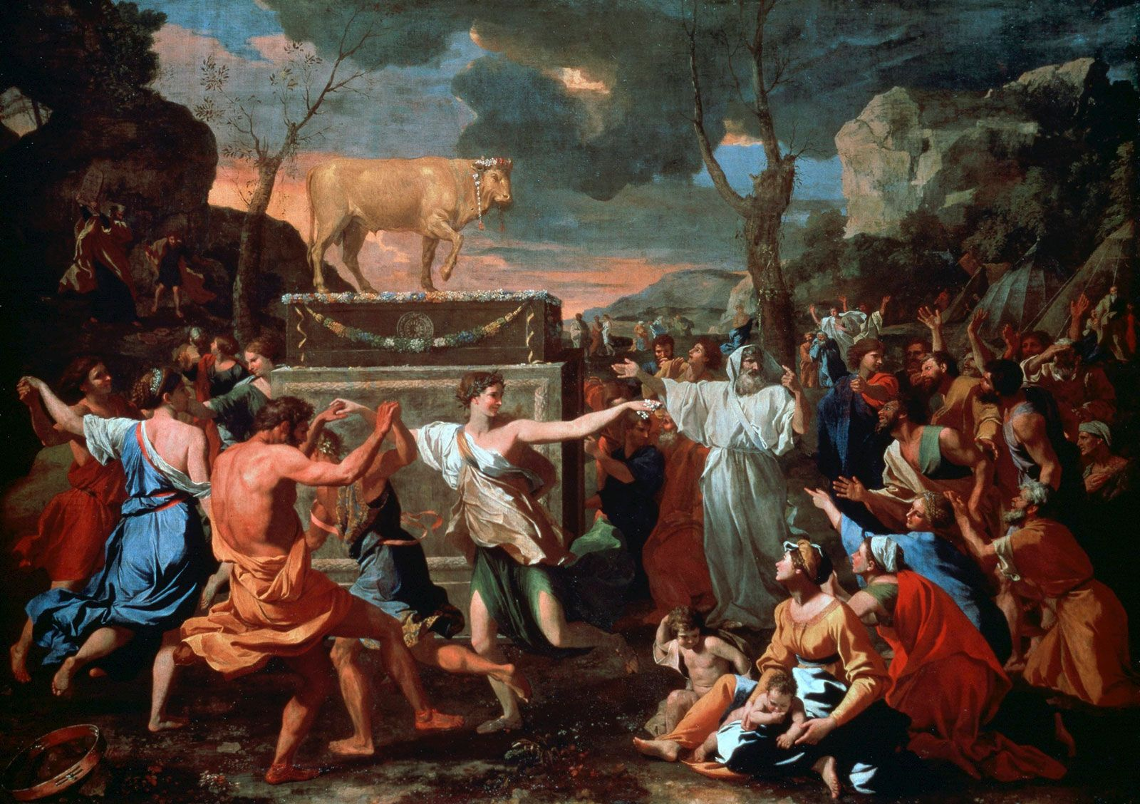
Kapitola 32-34
Lid šel v době Mojžíšovi nepřítomnosti za Áronem, aby jim vytvořil Boha, který je povede
Zlatý býček
Mojžíš se vrací a ničí zlostí desky, které dostal od Boha
Věřící zabíjí nevěřící
Mojžíš prosí Boha o slitování
Bůh se nad Izraelci slitoval
Předal nové desatero
Obnovení smlouvy
Obraz: Klanění se zlatému teleti, 1634, Nicolas Poussin

Slide 46
Desatero
V jednoho Boha věřiti budeš.
Nevezmeš jména Božího nadarmo.
Pomni, abys den sváteční světil.
Cti otce svého i matku svou, abys dlouho živ byl a dobře ti bylo na zemi.
Nezabiješ.
Nesesmilníš.
Nepokradeš.
Nepromluvíš křivého svědectví proti bližnímu svému.
Nepožádáš manželky bližního svého.
Nepožádáš statku bližního svého.

Slide 47
Kapitola 35-39
Stavba stanu setkávání
Podle přesných pokynů

Slide 48
Kapitola 40
Dokončení stanu setkávání
Áron a jeho synové se stávají kněžími
Nad stanem planul přes noc oheň a přes den nad ním byl oblak
Připomínka Boží přítomnosti

Slide 49
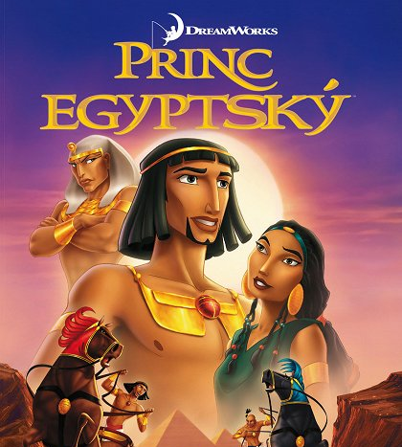
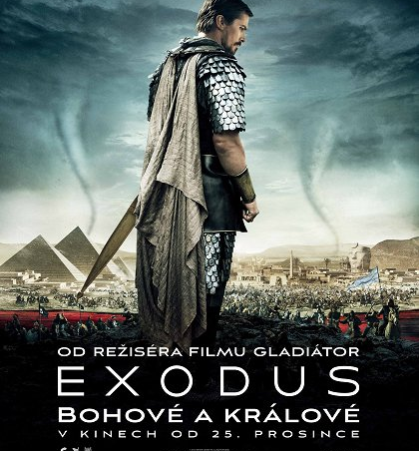
Filmové adaptace
Princ egyptský, 1998
Desatero přikázání, 1956, Cecil B. DeMille
EXODUS: Bohové a králové, 2014, Ridley Scott

Slide 50
Odkazy Genesis
| Bible, ČLP
Genesis. Biblenet.cz. [online]. [cit. 2023-11-06]. Dostupné z: http://www.biblenet.cz/b/Gen/1
Michelangelo's Sistine Chapel Ceiling - World History Encyclopedia
https://en.wikipedia.org/
https://www.csfd.cz/

Slide 51
Odkazy Exodus
Exodus. Biblenet.cz. [online]. [cit. 2023-11-06]. Dostupné z: http://www.biblenet.cz/b/Exod/1
https://www.csfd.cz/
Obrazy:
Mojžíš před hořícím keřem: https://www.mfab.hu/artworks/10092/
Přechod přes Rudé moře: https://melbourneartnetwork.com.au/what-are-you-looking-at-mark-shepheard-nicolas-poussin-the-crossing-of-the-red-sea/
Sbírání many: https://www.wikiart.org/en/dirk-bouts/the-gathering-of-the-manna
Klanění se zlatému teleti: https://www.britannica.com/topic/golden-calf
Britannica - společnost, která vydává přes 250 let encyklopedie
Mojžíš rozbíjí desky zákona: https://recherche.smb.museum/detail/871387/moses-mit-den-gesetzestafeln

